Slide 1

Kwantitatieve en Kwalitatieve data-analyse
November 2019
Team Beroepsbekwaam

Slide 2
Lesdoelen
Na deze les kan je onderzoeksgegevens verwerken en analyseren:
Kwantitatief:
Datamatrix opbouwen in Excel
Meetniveau van gemeten variabelen benoemen en rekenkundige consequenties eraan verbinden
Eenvoudige analyse van kwantitatieve gegevens uitvoeren
Kwalitatief:
Transcriberen
Coderen: open, axiaal en selectief
Je kan:
Je paragraaf ‘Data-analyse verbeteren
Aan de slag met je eigen gegevens

Slide 3
Programma
Voorwoord: “Van gegevens naar resultaten”
1. Kwantitatief
Opbouwen dataset en variabelen-overzicht
Van je onderzoeksvraag naar analyse
Analyseren en interpreteren
2. Kwalitatief
Oefenen open coderen (plenair)
voorbeeld transcriptie
Van gegevens naar resultaten
3. Aan de slag
met je eigen (fictieve) kwalitatieve of kwantitatieve gegevens (individueel oefenen)

Slide 4
Voorwoord: “Van gegevens naar resultaten”
Het is een ontdekkingstocht !
Van te voren weet je niet waar je zult uitkomen
Verzamel, verwerk, analyseer en rapporteer zo objectief mogelijk
Maak een analyseplan dat:
  uitgaat van de beschikbare gegevens
  is gericht op beantwoording van de onderzoeksvraag
Volg je analyseplan
Durf jezelf te laten verrassen door de gegevens
➔ Let the data speak !

Slide 5
1. Kwantitatieve analyse
Verwerken van de gegevens (de vragen + antwoorden per respondent)
doe je in twee stappen:
  Invoeren in een database (in Excel of SPSS)
  Controleren en opschonen
  → analysebestand
2. Analyseren van de gegevens
Notes:
Na het verwerken van de gegevens heb je een geschoond bestand dat je kan gebruiken voor de analyse van de gegevens (om een antwoord te krijgen op je onderzoeksvraag).

Slide 6

Vraag 4: lievelingskleur…
1. rood
2. geel
3. blauw
4. zwart
Voorbeeld-database
Vraag 3: Wat is het inkomen………
1. < €1000 per maand
2. €1000 – 1500 per maand
3. €1500 – 2000 per maand
4. > €2000 per maand
Vraag 5 Omgeving
Temperatuur …
Idenificatie nr | M/V | Leeftijd | Vraag 3 | Vraag 4 | Vraag 5 | Enz…
001 | M | 31 | 1 | 1 | 33
002 | M |  | 1 | 1 | 22
003 | V | 65 | 3 | 1 | - 5
004 | V | 18 | 4 | 3 | 20
005 | V | 29 | 2 | 2 | 28
006 |  | 27 | 1 | 2 | -
Notes:
De onderzoeksvariabelen in de kolommen. Een variabele is iets dat verschillende waarden kan hebben.
De respondenten onder elkaar. Geef elke persoon een identificatienummer (privacy). Als je elders een lijst hebt met namen+nummers, dan kun je de betreffende persoon/ vragenlijst terugvinden als dat nog nodig is.

Slide 7
Opstellen variabelen-overzicht
Idenificatie nr | M/V | Leeftijd | Vraag 3 | Vraag 4 | Vraag 5 | Enz…
001 | M | 31 | 1 | 1 | 33
002 | M |  | 1 | 1 | 22
003 | V | 65 | 3 | 1 | - 5
004 | V | 18 | 4 | 3 | 20
005 | V | 29 | 2 | 2 | 28
006 |  | 27 | 1 | 2 | -
variabele | Mogelijke waarden | meetniveau | Rekenkundige consequentie
Dichotoom (=nominaal)
Man/ vrouw (0,1)
Aantal, %, modus
Geslacht
Gem., st.deviatie, t-test, correlatie
Leeftijd
18-70
Ratio
Ordinaal
Aantal, %, modus, median, rangordetoets
Vr. 3 (€ cat.)
1,2,3,4
Vr. 4 (kleur)
1,2,3,4,
Nominaal
Aantallen, %, modus
Notes:
Nominaal: % en aantallen
Ordinaal: modus, mediaan, non-parametrische toetsen (bv pearsons chi kwadraat)
Ratio en interval: gem, standdaarddeviatie en variantie (gem afwijking van het gem), parametrische testen (t-test of correlatie)
Modus → het getal dat het vaakst voorkomt in een bep categorie (welk cijfer komt het vaakst voor bij een toets, welke beroepsgroep komt het meest voor)
Mediaan → (alleen bij ordinaal/ ratio,intervalniveau), wat is het middelste getal (minder gevoelig voor uitschieters dan het gemiddelde (zie Leeftijd en Vraag 5); bij een verdeling met uitschieters wijkt deze maat sterk af van het gemiddelde)
Gemiddelde → (alleen bij variabele op interval,rationiveau)

Slide 8
Data controleren → Wat controleren?
Identificatie nr | respondent | M/V | Leeftijd | Vraag 3 | Vraag 4 | Vraag 5 | Vraag 6
 | Resp. 1 | M | 31 | 1 | 1 | 33
 | Resp. 2 | M | 25 | 1 | 1 | 22
 | Resp. 3 | V | 65 | 3 | 1 | - 5
 | Resp. 4 | V | 18 | 4 | 3 | 20
 | Resp. 5 | V | 29 | 2 | 2 | 28
 | Resp… |  | 27 | 1 | 2
Uitbijters
  Controleren op invoer fouten en corrigeren
  Eventueel verwijderen
Missing values
  Controleren op invoer fouten en corrigeren
  Eventueel verwijderen

Slide 9
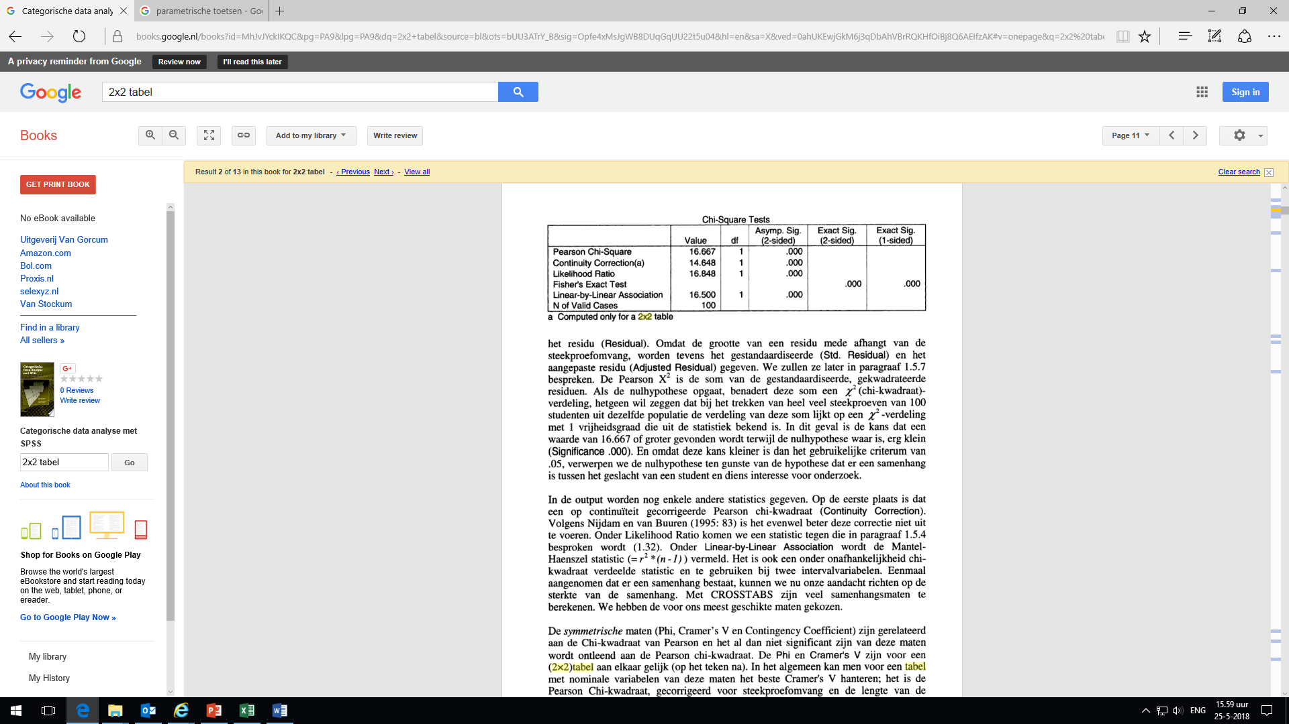
Analyseren 2x2 tabel
 | Wel urine- incontinent | Niet urine-incontinent | Totaal
Man | 25 | 10 | 35
Vrouw | 5 | 20 | 25
Totaal | 30 | 30 | 60
Wat kunnen we met de cijfers van deze tabel?
Prevalentie van (= ‘risico op’) urine-incontinentie:
Totaal: 30/60 = 50%
Man: 25/35 = 71%
Vrouw: 5/25 = 20%
→ Risicoverschil: 71–20 = 51%
Relatief Risico (RR) op urine-incontinentie:
Risico Man / Risico vrouw = 71/20 = 3,55
Toetsen: Toeval of statistisch significant?
Notes:
Prevalentie: hoe vaak komt het voor.
Aantallen, % incontinentie van de totale responsgroep
Aantallen, % incon. Man
Aantallen, % incon. Vrouw
Associatie: verband tussen geslacht en urine-incontinentie
Maar ook kunnen we kijken of er een significant verschil is tussen de mannen en vrouwen Is urine incontinentie afhankelijk van geslacht. 0-hypothese er is geen verschil, alternatieve hypothese er is wel een verschil.
We gaan er van uit dat er geen verschil is tussen de hoeveelheid mannen en hoeveelheid vrouwen die incontinent zijn. We gaan bij zo een berekening uit van een nulhypothese: er is geen verschil. Berekening in SPSS
Pearsons chi-kwadraat laat zien dat er een significant verschil is.
Variabele moet catagorisch zijn.

Slide 10
Analyseren → INTERPRETEREN !!!
Ga op zoek naar het verhaal achter de cijfers!!!
Resultaat uit het voorbeeld: Mannen zijn vaker incontinent dan vrouwen.
Waardoor komt dat?
  Hebben ze vaker last van blaasontsteking?
  Is het gerelateerd aan de prostaat?
  …?
  Naast biologische verklaringen mogelijk ook methodologische verklaringen:
  Andere selectie van mannen dan vrouwen (bijv. oud vs. jong)
  Vraagformulering en vraag-interpretatie verschil?
  Invoerfouten?
  …?

Slide 11
Schatten en toetsen
Schatten: Hoe veel … / hoe groot …
Toetsen: Welke precisie heeft het geschatte aantal of de geschatte grootte / Wat is de mate van onzekerheid?
  Betrouwbaarheidsinterval rond de schatting
  Probability (P-waarde)
Uitspraak: p < 0,05 = “significant”
  De gevonden waarde (de schatting) zal in meer dan 95% van de gevallen afwijken van een referentiewaarde.
Let op: Significantie zegt niets over relevantie!
  Significantie = berekende mate van onzekerheid van de schatting
  Relevantie = beredeneerd belang van de schatting

Slide 12
Van je onderzoeksvraag naar analyse
Voorbereiding:
Je onderzoeksvraag op papier
Wat wil je weten?
Waar ga je naar kijken:
Frequentie, gemiddelde, verschil of samenhang?
Notes:
Wat is jouw onderzoeksvraag? Wat wil je weten?
Frequentie: Hoe vaak komt iets voor. Je gaat tellen, gemiddeldes berekenen.
Bv toetscijfers. Welk cijfer komt het vaakst voor. Wat is het gemiddelde cijfer van de studenten, wat is gem van de vrouwen, wat is gemiddelde van de mannen
Verschil: als je een verschil wilt weten tussen groepen.
Groep mannen, groep vrouwen, gem toetscijfers tussen de groepen vergelijken.
Samenhang/ verband:
Is er een samenhang tussen gem cijfer en het aantal uren dat er gestudeerd is. Je hebt het nu over correlatie. (spreidingsdiagram)

Slide 13
Opdracht: Mindmap Meetniveaus
Maak in een groep een mindmap met daarin:
  de meetniveaus
  Per meetniveau voorbeeld(en) van variabelen uit het onderzoek van 1 groepslid.
Beschrijf welke waarden deze variabelen kunnen aannemen
Geslacht (m/v)
nominaal
Notes:
De studenten die een kwantitatief onderzoek gaan doen pakken hun vragenlijst (of ander kwantitatief meetinstrument). De andere studenten sluiten zich bij deze studenten aan en doen mee met die vragenlijst.
* Tot welke variabelen leidt de vragenlijst?
* Zijn deze van een nominaal, ordinaal, interval of ratio -niveau?
Nominaal: 2 categorieën → man-vrouw, geslaagd-niet geslaagd, ouder dan 50-jonger dan 50
>2 categorieën → provincie, haarkleur,
Ordinaal: verschillende categorieën, niet in een getal uit te drukken → mavo-havo-vwo, eens-neutraal-oneens, goud-zilver-brons
Interval-ratio meetniveau: verschil in categorieën, wel in een cijfer uit te drukken → tijd (1-2-3 uur), IQ (100,110,120), temperatuur, gewicht
Bij intervalniveau geen absoluut 0punt (tijd, IQ, temp in Celcius), bij rationiveau wel absoluut 0punt (%, aantal goed beantwoorde vragen, inkomen, leeftijd, temp in Kelvin).
Waarom is dit belangrijk om te weten → verschillende meetniveaus vragen om verschillende statistische berekeningen.
Goed om te weten bij berekeningen. Je kunt het meetniveau van de variabele verlagen: dus van rationiveau leeftijd in ‘jaar’ naar nominaal ‘leeftijd in ‘ouder dan 50 of jonger dan 50’.
Bij 2e deel van de opdracht: bedenk wat (on)mogelijk is (een leeftijd boven de 115jaar) en wat plausibel is (een leeftijd tussen de 20 en 67).

Slide 14
Analyseren: Software gebruiken
Excel: eenvoudige analyses
  Frequentie, gemiddelde, mediaan
  T-toets
  Correlatie
SPSS (Statical Package for Social Sciences): eenvoudige en geavanceerde analyses
  Frequentie, gemiddelde, mediaan
  T-toets (verschillen 2 gemiddelden?) en non-parametrische verschiltoetsen
  Anova (verschiltoets bij 2 of meer groepen)
  Correlatie en Regressie
    Lineaire regressie
    Logistische regressie (relatief risico, odds ratio)
  Chi-kwadraat (verschillen 2 of meer verdelingen/proporties?)

Slide 15
Kwantitatieve analyse - Tips:
Bouw database op in Excel.
De onderzoeksvariabelen in de kolommen
  een variabele per kolom
  ‘meer antwoorden mogelijk’ → een kolom per antwoordcategorie
De respondenten in de rijen (een respondent per rij)
Maak een helder variabelenoverzicht.
Geef elke variabele een naam die past bij de inhoud
  Bijvoorbeeld: ‘Lievelingskleur’ in plaats van ‘Vraag 4’
Vraag hulp bij het gebruik van SPSS.

Slide 16
Pauze

Slide 17
2. Kwalitatieve analyse
Cyclisch proces. Achtereenvolgens per respondent:
Verwerken van de ‘ruwe’ gegevens tot een analysebestand:
  Zet geluidsfragmenten, verslagen en notities in één tekstbestand
  Gegevens ordenen (bijvoorbeeld fragmenteren per vraag)
Analyseren van de gegevens
  Vaststellen en selecteren van relevante delen ( = irrelevante delen voorlopig schrappen)
  Open coderen ( = datareductie)
    Labelen
    Samenvoegen van synoniemen (+ vastleggen frequentie)
  Axiaal coderen ( = labels samenvatten in categorieën)
  Selectief coderen ( = betekenis vaststellen: onderzoeksvraag en context relevant)
Na een X-aantal respondenten:
Inschatting van meerwaarde additionele gegevens → nieuwe informatie of inzichten plausibel?
    Ja → doorgaan met verzamelen van gegevens (en evt. methode bijstellen)
    Nee → verzadiging ( = saturatie) bereikt → naar rapportage van resultaten

Slide 18
Open coderen: 2 manieren
Volledig open:
  Puur op basis van de verzamelde gegevens
Vanuit een startlijst
  Je begint met een vooraf gemaakte codelijst, bijvoorbeeld je topiclijst
  op basis van de verzamelde gegevens kunnen codes worden toegevoegd

Slide 19
Selectief coderen
(vraag&context
relevant)
Axiaal coderen ( = labels samenvatten in categorieën)
patiënt en zijn netwerk centraal
veel met andere partijen
Samen
ook contact met basisscholen en politie
dynamisch vakgebied
niet meer strikt gebonden aan één instelling
herstel en preventie
gezondheidsrisico’s
alle beroepsrollen van de moderne verpleegkundige
ondernemende zorgprofessional die ook onderzoeker, netwerker en organisator
voltijd of deeltijd → opleidingsvariant
patiëntenzorg
multi-disciplinair
context
werkzaamheden
beroepsrollen
opleiding

Slide 20
Resultaten
Feitelijke beschrijving in woorden ( Let the data speak ! )
Gericht op het beantwoorden van de onderzoeksvraag / vragen
Zorg voor een heldere structuur:
Gebruik bullets (eventueel tussenkopjes)
Op basis van topics / thema’s / deelvragen
Onderbouwd met quotes

Slide 21
Voorbeeld beschrijving resultaten
  Kennis van protocol X
  Vier van de vijf verpleegkundigen geven aan dat ze op de hoogte zijn van het bestaan van het protocol.
  Twee van deze vier verpleegkundigen geven aan dat ze de inhoud van het protocol niet of nauwelijks kennen.
  “Ik weet eigenlijk niet wat er in het protocol staat, ik doe het altijd gewoon zoals ik het doe.” (respondent 3)

Slide 22
3. Aan de slag met eigen (fictieve) gegevens
(en vraag zo nodig om ondersteuning/advies)
KWALITATIEF:
Pak je eigen getranscribeerde material of schrijf even snel een stukJE tekst
Pak de onderzoeksvraag erbij
Voer de data-analyse uit
KWANTITATIEF:
Pak je eigen vragenlijst
Maak je lege database
Maak je variabelenoverzicht
Concretiseer wat en hoe je gaat analyseren
Voer uit met je (fictieve) gegevens
Notes:
Als je nog geen gegevens hebt: even snel wat aanmaken:
Kwalitatief: stukje tekst schrijven.
Kwantitatief: paar respondenten & paar variabelen (bijv. 5 & 3)

